Slide 1
ΤΟΜ 310 : Μετάφραση Ελληνο-Τουρκική
ΤΟΜ 310_Κείμενο με Fiilimsi Yan Tümleçleri
Δρ Ελένη Χαραλάμπους
1
Amaçlar :
Μετάφραση του κειμένου σε άρτιο νεοελληνικό λόγο
Η σύνταξη του önermek
Η χρήση της μετοχής -mAsΙnI
Το υποκείμενο της μετοχής -mAsΙnI
Η αναφορική επιρρηματική πρόταση που λειτουργεί ως επιρρηματικός προσδιορισμός του τόπου στην τουρκική γλώσσα -DIğI
H συνεκφορά -(y)A merak
Συνεκδοχή επιθέτου και ρήματος και η απόδοση του επιθέτου ως επιρρήματος στη μετάφραση
Anahtar kavramlar :
Fiilimsi Yan Tümleçleri: -DIğI / -(y)AcAğI, -mAsΙnI, -DIkçA & -DIğIndAn / -DIğI için
Gelecek zamanın hikâyesi

Slide 2
2
İçerik haritası :
Ονοματική φράση / ουσιαστικό που λειτουργεί ως αντικείμενο / belirtili / belirtisiz nesne, έμμεσο συμπλήρωμα / dolaylı tümleç ή εμπρόθετος προσδιορισμός (edat tümleci) στη μετοχή
μετοχή
–(mA)(y)AcAğI
Υποκείμενο μετοχής
–(mA)(y)AcAğI σε πτώση γενική

Slide 3
3
Hazırlık çalışması :
Ο καθηγητής του είχε προτείνει να γίνει πρόσκοπος, επειδή γνώριζε το μεράκι του Mert για τη φύση, για τα ζώα. […] Ήταν η πρώτη κατασκήνωση, η πρώτη καλοκαιρινή κατασκήνωση όπου θα πήγαιναν οι μικροί πρόσκοποι. Από κάθε γωνιά της Τουρκίας θα έρχονταν πρόσκοποι, θα γνωρίζονταν και θα περνούσαν τον καιρό τους όμορφα.
Όσο πλησίαζε το καλοκαίρι, αγαλλίαζε η ψυχή του Mert.
vakit geçirmek : περνώ τον καιρό μου
-(n)In iç içine sığmamak : αγαλλιάζει η ψυχή

Slide 4

4
Derslerin birbirini tekrar etmesi :
Kitab-a ol-an merak-ı sonsuzdur.
Her interest in books is endless.
alâka / ενδιαφέρον
inanç / πίστη
merak / πάθος, περιέργεια, ανησυχία
hak / δικαίωμα
borç / χρέος
sevgi / αγάπη
Δοτική
Gerjan van Schaaik, The Oxford Turkish grammar, Oxford University Press, Oxford 2020, σελ. 498. PL123.S33 2020

Slide 5
5
Derslerin birbirini tekrar etmesi :
«Λειτουργικός τονισμός» : Προσωπική αντωνυμία & Κτητική αντωνυμία
Ο καθηγητής του είχε προτείνει να γίνει πρόσκοπος.
Ο καθηγητής τού είχε προτείνει να γίνει πρόσκοπος.
Ο καθηγητής του τού είχε προτείνει να γίνει πρόσκοπος.
Öğretmeni, izci olmasını önermiştir.
Öğretmen, ona izci olmasını önermiştir.
Öğretmeni, ona izci olmasını önermiştir.

Slide 6

6
Derslerin birbirini tekrar etmesi :
Komşumuzun çalınan arabası
Asıl Göksel & Celia Kerslake, Turkish : A comprehensive grammar, Routledge, London - New York 2005, σελ. 442. PL127.5.E5G65 2005

Slide 7
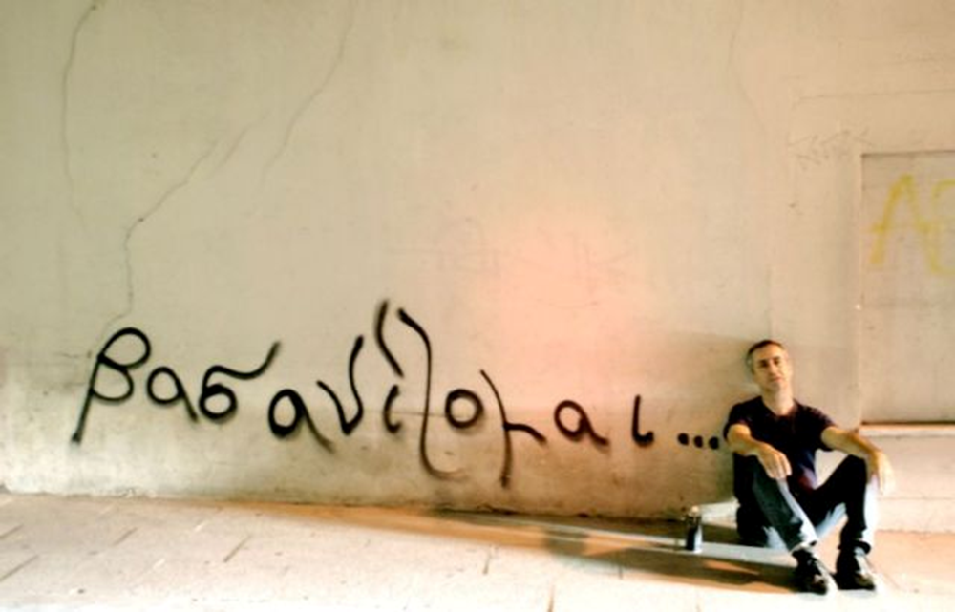
7
"Kimseye de bir şey anlatamadım, içim içimi yedi."
Öğrencilerin öğrenmekte zorlandıkları konulardan biri :
-(n)In içi içine sığmamak : αγαλλιάζει
-(n)In içi içine geçmek : πεινάει, ταράζεται
-(n)In içi içini yemek : μαραζώνει, μου τρώει τα σωθικά
Faruk Tuncay & Λεωνίδας Καρατζάς, Τουρκο-Ελληνικό Λεξικό, Türkçe-Yunanca Sözlük, Κέντρο Ανατολικών Γλωσσών και Πολιτισμών, Αθήνα 2000, σελ. 321. PL193.G8F36 2000

Slide 8
8
Öğrencilerin öğrenmekte zorlandıkları konulardan biri :
Türkiye’ nin her köşesinden izciler gelecek, tanışacak ve güzel vakitler geçirecekler.
geçmiş
şimdi
gelecek

Slide 9
9
Öğrencilerin öğrenmekte zorlandıkları konulardan biri :
Türkiye’ nin her köşesinden izciler geldi, tanıştı ve güzel vakitler geçirlerdi.
geçmiş
şimdi
gelecek

Slide 10
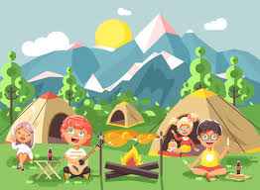
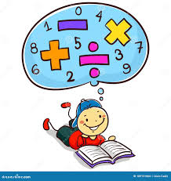

10
Öğrencilerin öğrenmekte zorlandıkları konulardan biri :
Türkiye’ nin her köşesinden izciler gelecek, tanışacak ve güzel vakitler geçireceklerdi.
Asıl Göksel & Celia Kerslake, Turkish : A comprehensive grammar, Routledge, London - New York 2005, σελ. 327. PL127.5.E5G65 2005
geçmiş
şimdi
gelecek
Πιθανή ενέργεια στο παρελθόν

Slide 11
11
Yararlanılan ve önerilen kaynaklar :
Göksel Asıl & Kerslake Celia, Turkish : A comprehensive grammar, Routledge, London - New York 2005. PL127.5.E5G65 2005
Schaaik Gerjan van, The Oxford Turkish grammar, Oxford University Press, Oxford 2020. PL123.S33 2020
Tuncay Faruk & Καρατζάς Λεωνίδας, Τουρκο-Ελληνικό Λεξικό, Türkçe-Yunanca Sözlük, Κέντρο Ανατολικών Γλωσσών και Πολιτισμών, Αθήνα 2000. PL193.G8F36 2000

Slide 12
12
Alıştırma çözümü :
Öğretmeni, Mert’ in doğaya, hayvanlara olan merakını bildiğinden izci olmasını önermiştir. […] Κüçük izcilerin gideceği ilk kamp, yaz kampıydı. Türkiye’ nin her köşesinden izciler gelecek, tanışacak ve güzel vakitler geçireceklerdi.
Yaz yaklaştıkça Mert’in içi içine sığmıyordu.
Şehriban Çetin, Küçük izci, Ünlü Çocuk, İstanbul, σ. 2-3.

Slide 13
13
Sorunu çözme adımları
Ονοματική φράση / ουσιαστικό που λειτουργεί ως αντικείμενο / belirtili / belirtisiz nesne, έμμεσο συμπλήρωμα / dolaylı tümleç ή εμπρόθετος προσδιορισμός (edat tümleci) στη μετοχή
μετοχή
–(mA)(y)AcAğI
Υποκείμενο μετοχής
–(mA)(y)AcAğI σε πτώση γενική
Κüçük izciler herhangi bir yere gidecekti.
O yer ilk kamp, yaz kampıydı.
Κüçük izcilerin gideceği ilk kamp, yaz kampıydı.

